Slide 1
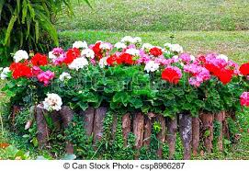
শুভেচ্ছা ও স্বাগত

Slide 2
শিক্ষক পরিচিতি
মোছা: আকলিমা খাতুন
সহকারি শিক্ষক
রায়পুর সরকারি প্রাথমিক বিদ্যালয়
রায়পুর , গাংনী, মেহেরপুর।
মোবাইল : ০১৭৩৫৮৯৭২০১
E-mail: aklimameherpur2012@gmail.com

Slide 3
পাঠ পরিচিতি
শ্রেণি: ৫ম
বিষয় : বাংলা
পাঠ শিরোনাম : সুন্দরবনের প্রাণী
পাঠ্যাংশ : বাংলাদেশের দক্ষিণে............বিলুপ্তির
হাত থেকে বাঁচাতে হবে।

Slide 4
চলো আমরা একটা ভিডিও দেখি

Slide 5
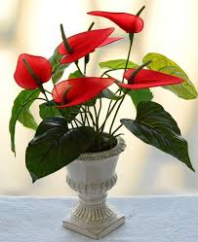
সুন্দরবনের প্রাণী

Slide 6
শিখনফল :
এই পাঠ শেষে শিক্ষার্থীরা যা অর্জন করতে পারবে ......
বলা :
২.৭ বাংলাদেশের প্রাকৃতিক বৈচিত্র বিষয়ে বর্ণনা পড়ে বুঝতে পারবে।
পড়া :
১.৫ পাঠ ও পাঠ বর্হিভূত শব্দ দিয়ে নতুন নতুন বাক্য গঠন করতে পারবে।
‡jLv :
১.৪ যুক্তব্যঞ্জন ভাঙতে ও নতুন শব্দ গঠন করতে পারবে।
১.৩.৬ শুদ্ধ উচ্চারণে প্রশ্ন করতে ও উত্তর দিতে পারবে ।

Slide 7
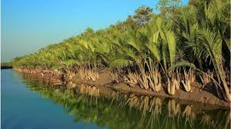
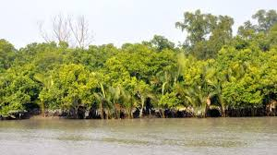
নিচের ছবি গুলো লক্ষ্য করি
ছবিতে আমরা কি দেখতে পাচ্ছি?
সমুদ্রের কোল ঘেঁষে গড়ে উঠেছে এই বিশাল বন।
এই বনে আছে কেওড়া ও সুন্দরী গাছ সহ নানা প্রজাতির গাছ।
ছবিতে আমরা সুন্দরবনের ছবি দেখতে পাচ্ছি।

Slide 8
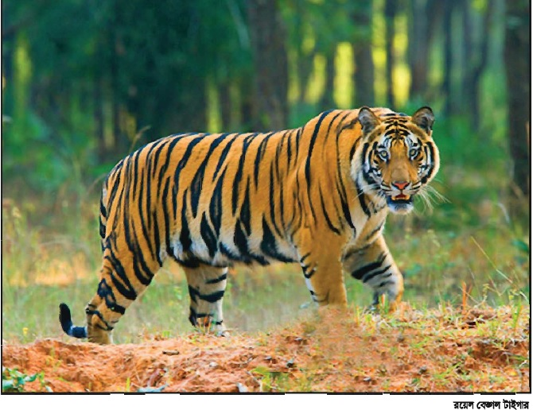
সুন্দরবনে বাস করে বাঘ।
এর চাল চলন ও রাজার মত।
এ বাঘ দেখতে যেমন সুন্দর, তেমনি আবার ভয়ঙ্কর।
বাংলাদেশে এটি রয়েল বেঙ্গল টাইগার নামে পরিচিত।
এটি আমাদের জাতীয় পশু।

Slide 9
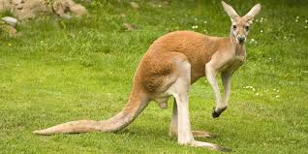
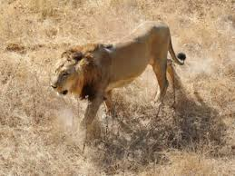
ক্যাঙ্গারু অস্ট্রেলিয়ার প্রানী।
সিংহকে বনের রাজা বলা হয়।
ক্যাঙ্গারু বললেই মে পড়ে যায় অস্ট্রেলিয়ার কথা।
সিংহ বললেই মনে ভেসে ওঠে আফ্রিকার কথা।

Slide 10
একক কাজ:
প্রশ্ন:
ক্যাঙ্গারু ও সিংহ বললেই কোন কোন দেশের কথা মনে পড়ে ?
উত্তর:
ক্যাঙ্গারু বললেই মনে পড়ে অস্ট্রেলিয়ার কথা।আর সিংহ বললেই মনে পড়ে আফ্রিকার কথা।

Slide 11
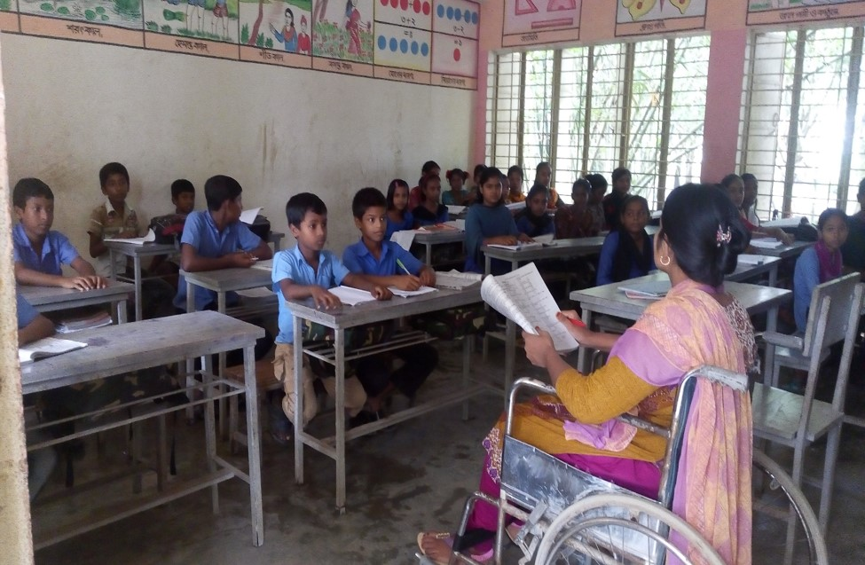
শিক্ষকের আদর্শ পাঠ

Slide 14
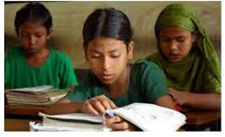
শিক্ষার্থীর নিরব পাঠ

Slide 15
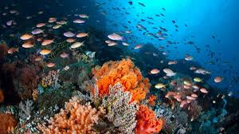
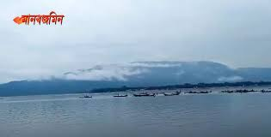
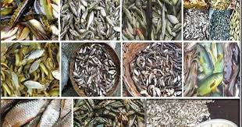
এসো আমরা নতুন শব্দের অর্থগুলো জেনে নিই।
সম্ভার
বিভিন্ন উপাদান, বিভিন্ন উপাদান
অপার
অগাধ, অসীম
যা লোপ পেয়েছে
বিলুপ্তপ্রায়

Slide 16
জোড়ায় কাজ
রয়েল , ভয়ঙ্কর , অমূল্য ও প্রকৃতি দিয়ে একটি করে বাক্য তৈরি কর।

Slide 17
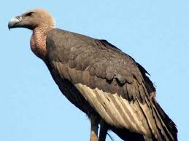
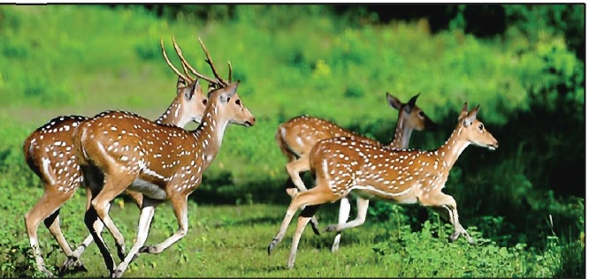
চলো আমরা আরও কিছু ছবি দেখি
শকুন উড়ে বেড়ায় আকাশের অনেক উপরে।
এদের চিত্রা হরিণ বলে।
এরা বাসা করে গাছের ডালে।
মানুষের পক্ষে যা ক্ষতিকর,
এদের গায়ে ফোঁটা ফোঁটা সাদা দাগ থাকে।
সেইসব আর্বজনা শকুণ খায় এবঙ এবং পরিবেশকে পরিচ্ছন্ন রাখে।

Slide 18
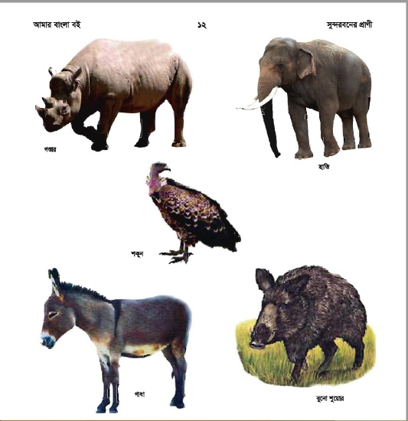
এক সময় সুন্দরবনে প্রচুর গণ্ডার ছিল,
দেশের রাঙামাটি আর বান্দরবানের জঙ্গলে হাতি দেখতে পাওয়া যায়।
ছিল হাতি , ছিল বুনো শুয়োর।

Slide 19
এসো যুক্তবর্ণ গুলো ভেঙে দেখি।
ক্ষমা
ক্
+
ষ
শিক্ষা
সুন্দর
ন্
+
দ
আনন্দ
সম্ভার
ম্
+
ভ
সম্ভ্রান্ত
ধ্বংস
ধ্
+
ব
ধ্বনি
সঙ্গে
ঙ
+
গ
মঙ্গল

Slide 20
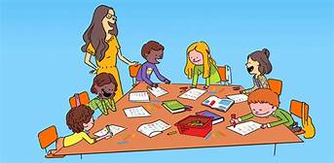
দলীয় কাজ
‘ক’ দল :
দেশের জন্য পশুপাখি , জীবজন্তু কী উপকার করে তা নিজের ভাষায় লেখ।
‘খ’ দল:
অস্ট্রেলিয়া , বৃক্ষ, জীবজন্তু ও পরিমন্ডল এই যুক্তবর্ণ গুলো ভেঙে নতুন শব্দসহ বাক্য তৈরি
করি।

Slide 21
মূল্যায়ণ
ঘরের ভিতরের শব্দগুলো খালি জায়গায় বসিয়ে বাক্য তৈরি করি।
অমূল্য অপার সম্ভার রয়েল ভয়ঙ্কর বিলুপ্তপ্রায়
অপার
ক. বাংলাদেশ ............সৌন্দর্য্যে ভরপুর।
সম্ভার
খ. প্রকৃতির অপার ............. সমুদ্রের নিচে রয়েছে।
রয়েল
গ. বাংলাদেশের নামের সংগে জড়িয়ে আছে ................. বেঙ্গল টাইগার।
ভয়ঙ্কর
ঘ. বাঘ দেখতে যেমন সুন্দর তেমনি আবার ..................।
বিলুপ্তপ্রায়
ঙ. শকুন বাংলাদেশে এখন ............. পাখি।
অমূল্য
চ. রয়েল বেঙ্গল টাইগার বাংলাদেশের ............... সম্পদ।

Slide 22
মূল্যায়ণ
নিচের প্রশ্নগুলোর উত্তর বলি ও লিখি।
ক. বিভিন্ন ধরনের বাঘ সম্পর্কে তুমি যা জান লেখ।
খ. শকুন কীভাবে মানুষের উপকার করে?
গ. কোন প্রাণীর গায়ে ফোঁটা ফোঁটা সাদা দাগ ও বড় শিং আছে?

Slide 23
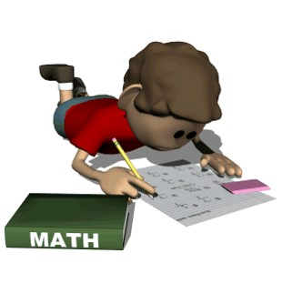
বাড়ির কাজ
পশুপাখি জীবজন্তু না থাকলে প্রকৃতির কী বিপর্যয় ঘটবে বলে তোমার মনে হয়? তা লিখে আনবে।

Slide 24
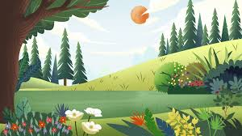
আজকের মত সবাইকে ধন্যবাদ

